Slide 1

ALGORITMA & PEMROGRAMAN 1
TIFRP 19D
NURYADIN ABUTANI
TUGAS BSEAR
APLIKASI PENGGAJIAN KARYAWAN

Slide 2
Latarbelakang

Slide 3
Rumusan Masalah
Bagaimana merancang sebuah apliaksi yang memberikan informasi yang akurat dan cepat?
Bagaimana merancang sebuah apliaksi guna mempermudah dalam proses penghitungan gaji karyawan agar lebih efektif dan akuntabel?
Bagaimana merancang sebuah apliaksi yang spesifik mengatur data dalam sebuah menajemen perusahaan atau instansi?
Bagaimana mempermudah untuk memenejemen proses pelaporan penggajian?
Bagaimana mengolah data dan menangangi proses perhitungan gaji serta pembuatan laporan-laporan penggajian?

Slide 4
Tujuan
Mempermudah penyajian laporan data gaji pegawai yang diperlukan.
Mengidentifikasi permasalahan yang ditemui dalam sistem penggajian pegawai kenfensonal.
Merancang dan membuat program untuk sistem penggajian guna meningkatkan efisiensi kerja.
Mempermudah mengolah data dan menangangi proses perhitungan gaji serta pembuatan laporan-laporan penggajian.

Slide 5
Manfaat
Menghasilkan aplikasi yang dapat digunakan untuk menghitung gaji pegawai disuatu perusahaan.
Memperoleh informasi laporan gaji secara tepat, cepat, akurat dan sederhana dalam waktu singkat sehingga membantu kelancaran bekerja.
Mempermudah dalam proses penghitungan gaji karyawan agar lebih efektif dan akuntabel.

Slide 6
Flowchart

Slide 7
Flowchart Metode Penelitian

Slide 8
Flowchart Menu login

Slide 9
Flowchart Menu Utama

Slide 10
Flowchart Data
Karyawan Bagian
Pertama

Slide 11
Flowchart Data
Karyawan Bagian
Ke-2

Slide 12
Flowchart Penggajian Bagian Pertama

Slide 13
Flowchart Penggajian Bagian Ke-2

Slide 14
Flowchart Penggajian Bagian Ke-3

Slide 15
Flowchart Menu View Slip Gaji

Slide 16
Flowchart Menu Tentang

Slide 17
Pseudocode

Slide 18

Pseudocode Menu Login
Judul
Program Aplikasi_Penggajian_Karyawan_Menu_Login
Kamus
String : username, password
Algoritma
1. Mulai
2. show(Menu Login)
3. Input user
4. Input password
5. If (loginBtn.isSelected()) then
if(user equals ("admin")&&(password equels("admin")) then
show(Menu Utama)
write(“Selamat Anda Telah Login”)
else write(“Maaf Nama Pengguna atau Kata Sansi Anda Salah”)
6. Else if (exitBtn.isSelected()) then
Write(“Anda yakin Ingin Keluar?”)
If YES_OPTION then
Write”("Aplikasi Akan Keluar”)
System.exit(0);
7. selsai

Slide 19
Pseudocode Menu Utama
Judul
Program Aplikasi_Penggajian_Karyawan_Menu_Utama
Kamus
-
Algoritma
1. Mulai
2. show(Menu Utama)
3. if (dataKaryawanBtn.isSelected()) then
Show(Menu Data Karyawan)
Write(“Silahkan Input Data Karyawan”)
4. Else if (aboutBtn.isSelected()) then
Show(Menu Tentang Aplikasi)
5. Else If (logoutBtn.isSelected()) then
write(“Anda yakin Ingin Logout”)
If YES_OPTION then
Write”("Aplikasi Akan Keluar”)
System.exit(0);
Show(Menu Login)
6. selsai

Slide 20
Pseudocode Data Karyawan
Judul
Program Aplikasi_Penggajian_Karyawan_Menu_Data_Karyawan
Kamus
Double : nikTF, tempatLahirTF, tlahirDC, jumAnakTF, noHpTF, tmasukDC;
Int : gajiPokokTF, tJabatanTF, gLemburTF;
String : namaTF, agamaCoB, tempatLahirTF, kelaminCoB, alamatTA, pendidikanCoB, setatusCoB, statusKaryawanCoB, kodeJabatanTF, jabatanTF;
Algoritma
1. Mulai
2. show(Menu Data Karyawan)
3. Input nikTF, namaTF, agamaCoB, tempatLahirTF, tlahirDC, kelaminCoB, alamatTA, pendidikanCoB, setatusCoB, jumAnakTF, noHpTF, tmasukDC, statusKaryawanCoB, kodeJabatanTF, jabatanTF, gajiPokokTF, tJabatanTF, gLemburTF;
4. If (addBtn.isSelected()) then
Data inputan disimpan
write(“Data Berhasil Disipan”)
5. Else If (cleanBtn.isSelected()) then
Data inputan Dimuat ulang
write(“Input Data Karyawan Akan Dimuat Ulang”)
6. if (SelectedRowIndex Data) then
If (deletBtn.isSelected()) then
Write("Anda Yakin Ingin Menghapus Data?")
If YES_OPTION then
Data Dihapus
Write”(" Data Berhasil Dihapus”)

Slide 21
Pseudocode Data Karyawan
Else If (changeBtn.isSelected()) then
Write("Anda Yakin Ingin Mengubah Data?")
If YES_OPTION then
If (i>=0) then
Data diubah
Write”(" Data Berhasil diubah”)
Else If (printBtn.isSelected()) then
Write("Cetak Laporan Data Karyawan?")
If YES_OPTION then
Data dicetak
Else if(SelectedRowIndex ClickCount==2) then
Write(“Lanjut Proses Penggajian?”)
If YES_OPTION then
Show(Menu Input Data Penggajian)
7. Else if (backBtn.isSelected()) then
Write(“Anda yakin Ingin Kembali ke Menu Utama?”)
If YES_OPTION then
Show(Menu Utama)
8. Else if (logoutBtn.isSelected()) then
Write(“Anda yakin Ingin Keluar?”)
If YES_OPTION then
Write”("Aplikasi Akan Keluar”)
System.exit(0);
Show(Menu Login);
9. selsai

Slide 22
Pseudocode Data Penggajian
Judul
Program Aplikasi_Penggajian_Karyawan_Menu_Data_Karyawan
Kamus
Int : priodeDC, noSlipTF, nikTF, jumAnakTF, gajiPokokTF, totKerjaTF, totLemburTF, sakitSkdTF, sakitNonSkdTF, izinTF, alpaTF, tJabatanTF, tIstriInTF, tAnakTF, tTransTF, tMakanTF, tOprasionalTF, tPajakTF, tHRTF, tLainTF, pKasbonTF, pLainTF;
String : namaTF, kodeJabatanTF, jabatanTF;
Bolean : tJabatanCB, tIstriCB, tIstriDefRB, tIstriCosRB, tAnakCB, tAnakDefRB, tAnakCosRB, tTransCB, tMakanCB, tPajakCB, tHRCB, tLainCB, pKasbonCB, pLainCB, jkkCB, jkk1RB, jkk2RB, jkk3RB, jkk4RB, jkk5RB, jkmCB, jhtCB, jpCB, bbjsKesCB;
Algoritma
1. Mulai
2. show(Menu Data Penggajian)
3. nikTF ← (nik), namaTF ← (nama), kodeJabatanTF ← (kode jabatan), jabatanTF ← (jabatan), jumlahanakTF ← (jumlah anak), gajiPokokTF ← (gaji pokok), gLemburTF ← (gaji lembur), tJabatanTF ← (tunjangan jabatan);
4. Input priodeDC, noSlipTF, totKerjaTF, totLemburTF, sakitSkdTF, sakitNonSkdTF, izinTF, alpaTF;
5. if (tIstriCB.isSelected()) then
(tIstriDefRB, tIstriDefRB, tIstriInTF).enable()
if (tIstriDefRB.isSelected())
tIstri ← (0.1)
if (tIstriCosRB.isSelected())
Input tIstriTF

Slide 23
Pseudocode Data Penggajian
6. If if (tAnakCB.isSelected()) then
(tAnakDefRB, tIstriCosRB, tAnakTF).enable();
if (tAnakDefRB.isSelected()) then
if (jumAnak==1) then
tAnak ← (0.02)
else if (jumAnak==2) then
tAnak ← (0.04)
else if (tAnakCosRB.isSelected()) then
input tAnakTF
if (jumAnak==1) then
tAnak ← (tAnakTF*0.01)
else if (jumAnak==2) then
tAnak ← (tAnakTF*0.01)
7. If (tTransCB.isSelected()) then
tTransTF.enable();
input tTransTF;
8. If (tMakanCB.isSelected()) then
tMakanTF.enable();
input tMakanTF;
9. If (tOprasionalCB.isSelected()) then
tOprasionalTF.enable();
input tOprasionalTF;
10. If (tPajakCB.isSelected()) then
tPajakTF.enable();
input tPajakTF;

Slide 24
Pseudocode Data Penggajian
11. If (tHRCB.isSelected()) then
tHRTF.enable();
input tHRTF;
12. If (tLainCB.isSelected()) then
tLainTF.enable();
input tLainTF;
13. If (bbjsKesCB.isSelected()) then
tKesehatan ← (0.04)
14. If (tKetenagakerjaan.isSelected()) then
tKetenagakerjaan ← (0.0689)
15. If (pKasbonCB.isSelected()) then
pKasbonTF.enable();
input pKasbonTF;
16. If (pLainCB.isSelected()) then
pLainTF.enable();
input pLainTF;
17. If (hitungBtn.isSelected()) then
write(“Hitung Gaji Karyawan?”)
If YES_OPTION then
Show(Menu View Slip Gaji)
18. If (cleanBtn.isSelected()) then
Data inputan Dimuat ulang
write(“Input Data Karyawan Akan Dimuat Ulang”)

Slide 25
Pseudocode Data Penggajian
19. if (backBtn.isSelected()) then
Write(“Anda yakin Ingin Kembali ke Menu Utama?”)
If YES_OPTION then
Show(Menu Utama)
20. if (logoutBtn.isSelected()) then
Write(“Anda yakin Ingin Keluar?”)
If YES_OPTION then
Write”("Aplikasi Akan Keluar”)
System.exit(0);
Show(Menu Login)
21. Selsai

Slide 26
Pseudocode View Slip Gaji
Judul
Program Aplikasi_Penggajian_Karyawan_Menu_Tentang
Algoritma
1. Mulai
2. Menu View Slip Gaji
3. Read(Data Karyawan)
4. Read(Rincian Kehadiran)
5. Read(Pendapatan)
6. Read(Potongan)
7. Read(Total Pendapatan ← (jumlah komponen Pendapatan))
8. Read(Total Potongan ← (jumlah komponen potongan))
9. Read(Jumlah Gaji ← (Total Pendapatan – Total Potongan))
10. If (printBtn.isSelected()) then
Write("Cetak Laporan Data Karyawan?")
If YES_OPTION then
Data dicetak
11. if (backBtn.isSelected()) then
Write(“Anda yakin Ingin Kembali ke Menu Utama?”)
If YES_OPTION then
Show(Menu Utama)
12. if (logoutBtn.isSelected()) then
Write(“Anda yakin Ingin Keluar?”)
If YES_OPTION then
Write”("Aplikasi Akan Keluar”)
System.exit(0);
Show(Menu Login)
13. Selsai

Slide 27
Pseudocode Menu Tentang
Judul
Program Aplikasi_Penggajian_Karyawan_Menu_Tentang
Algoritma
1. Mulai
2. Menu Tentang Aplikasi
3. if (backBtn.isSelected()) then
Write(“Anda yakin Ingin Kembali ke Menu Utama?”)
If YES_OPTION then
Show(Menu Utama)
4. if (logoutBtn.isSelected()) then
Write(“Anda yakin Ingin Keluar?”)
If YES_OPTION then
Write”("Aplikasi Akan Keluar”)
System.exit(0);
Show(Menu Login)
5. Selsai

Slide 28
Rancangan

Slide 29
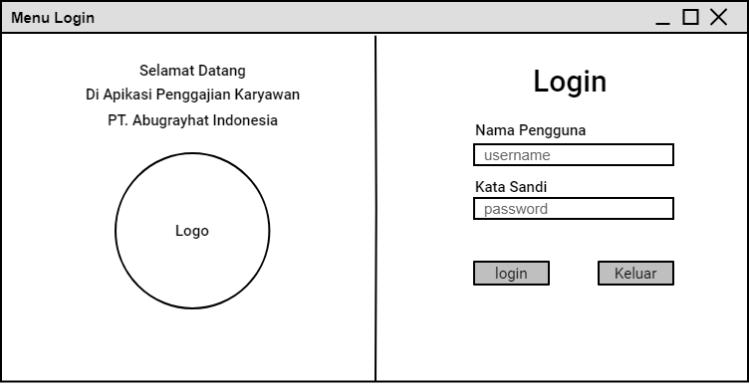
Rancangan Menu Login

Slide 30
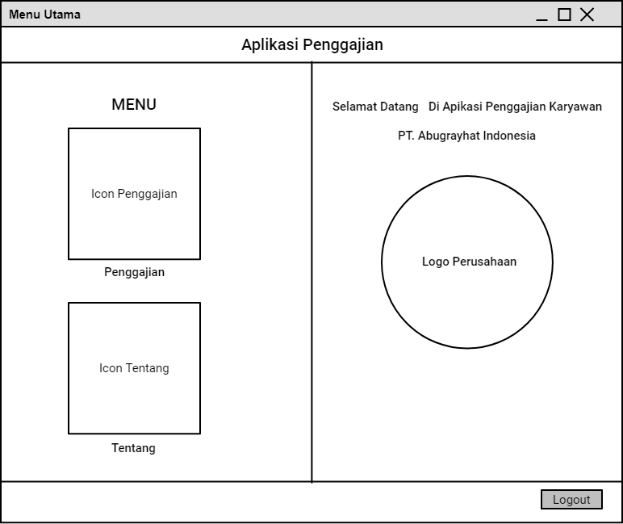
Rancangan Menu Utama

Slide 31
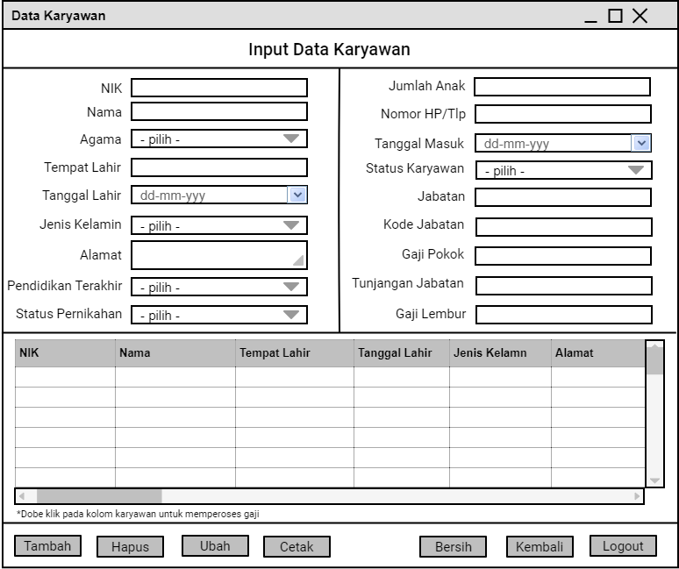
Rancangan Data Karyawan

Slide 32
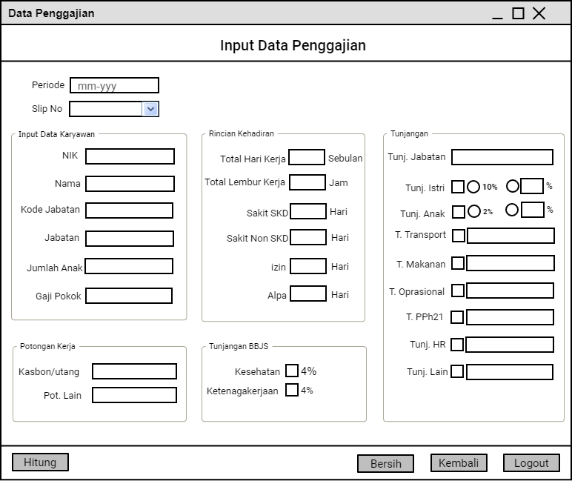
Rancangan Data Penggajian

Slide 33
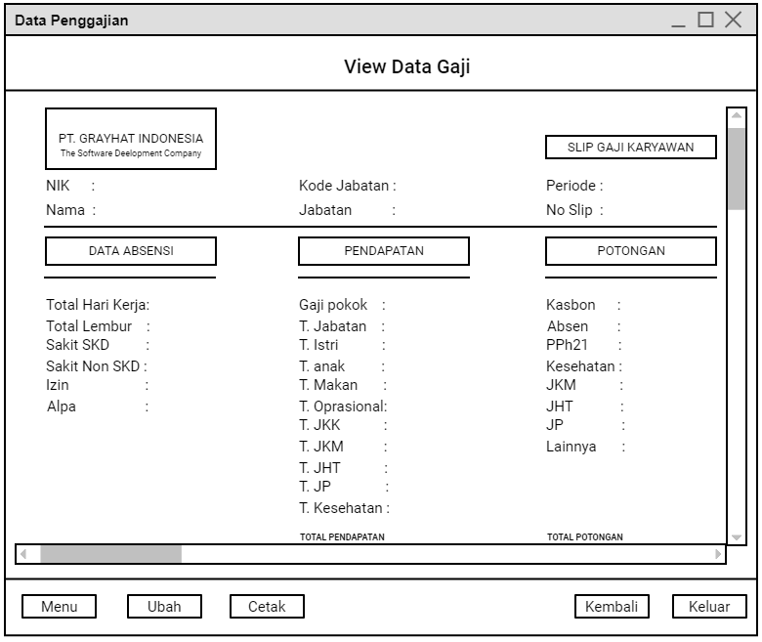
Rancangan View Slip Gaji

Slide 34
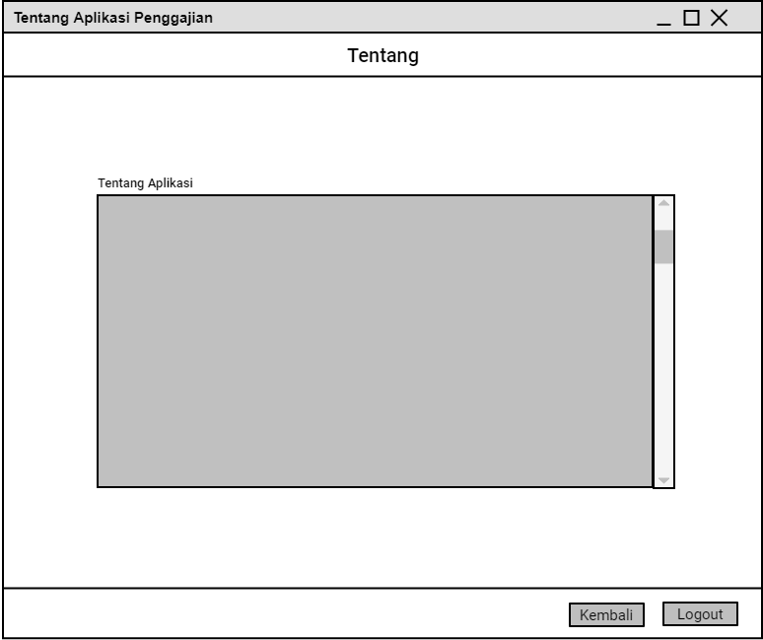
Rancangan Menu Tentang

Slide 35
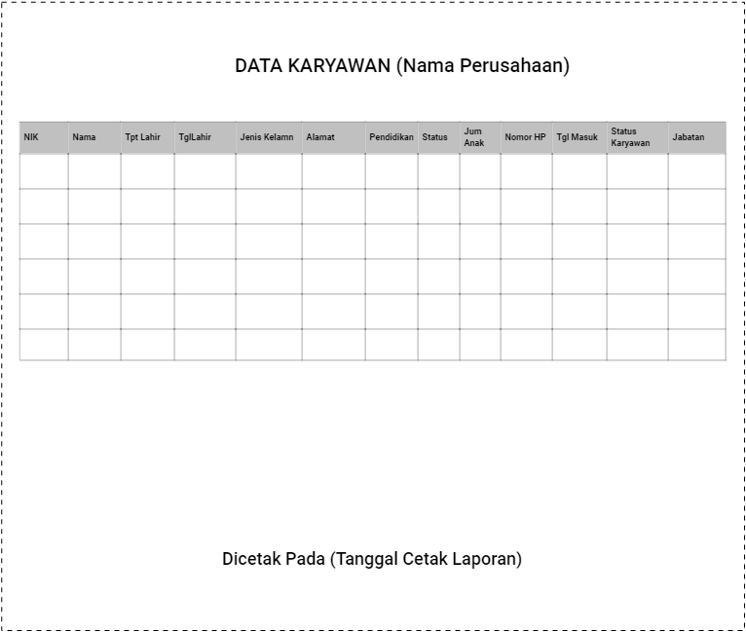
Rancangan Hasil Cetak Laporan Data Karyawan

Slide 36
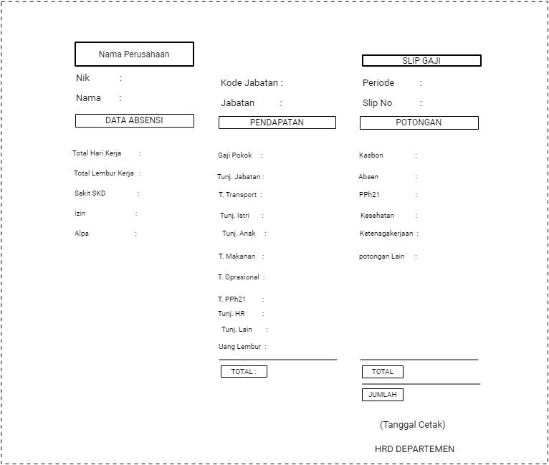
Rancangan Hasil Cetak Slip Gaji Karyawan

Slide 37
Aplikasi

Slide 38
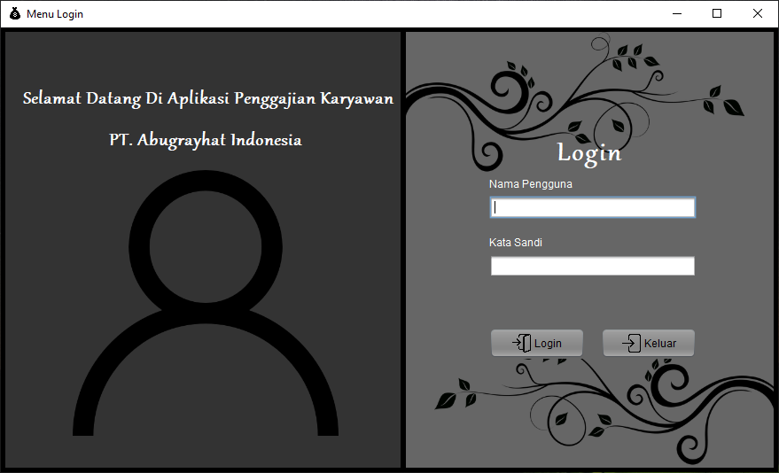
Halaman login

Slide 39
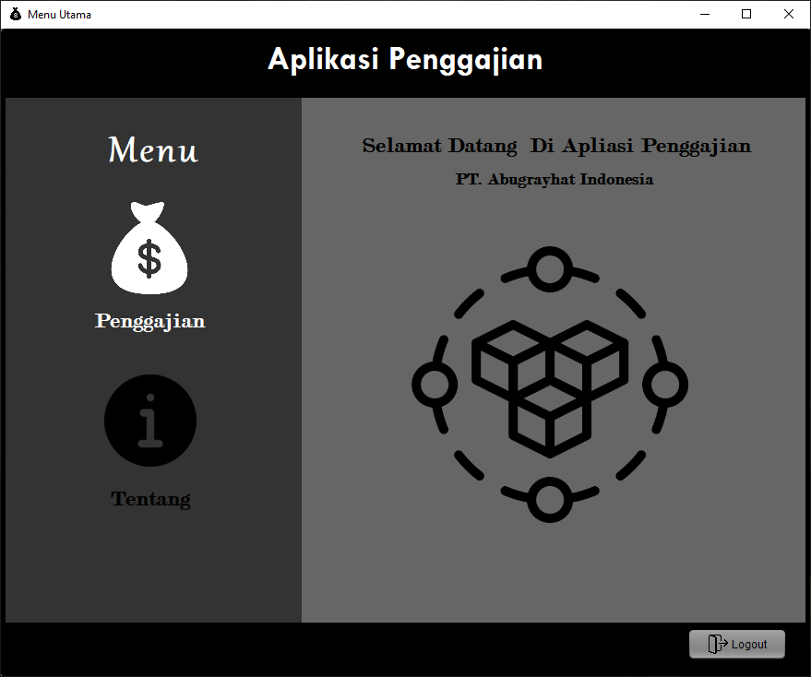
Halaman Menu Utama

Slide 40
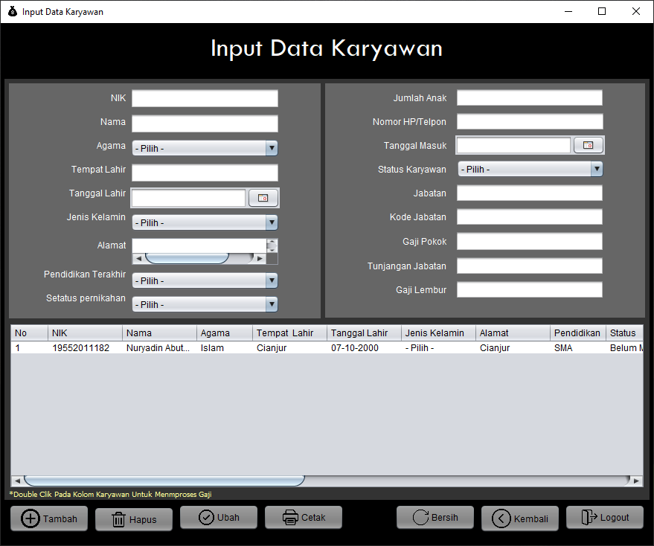
Halaman Menu Input Data Karyawan

Slide 41
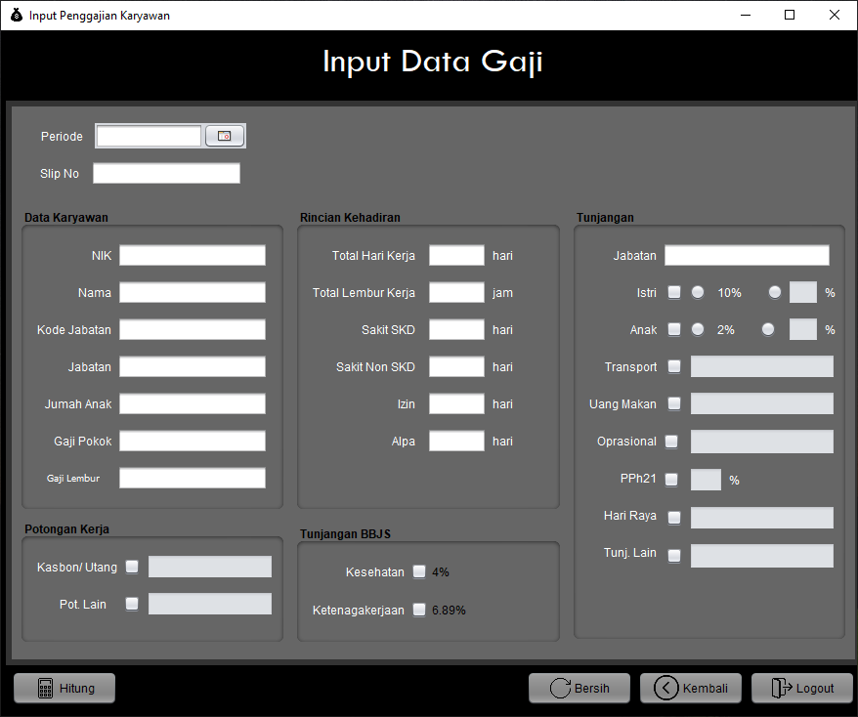
Halaman Menu Input Data gaji

Slide 42
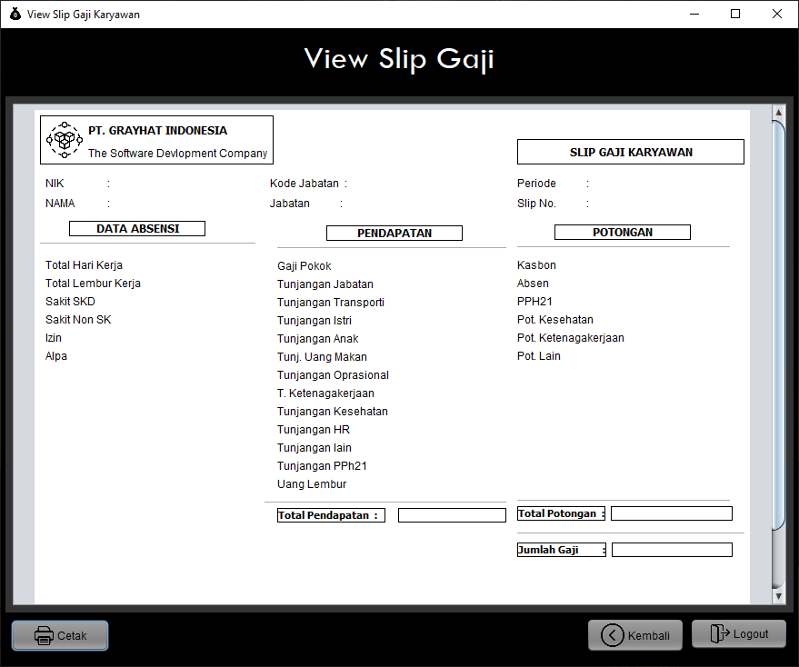
Halaman View Slip gaji

Slide 43
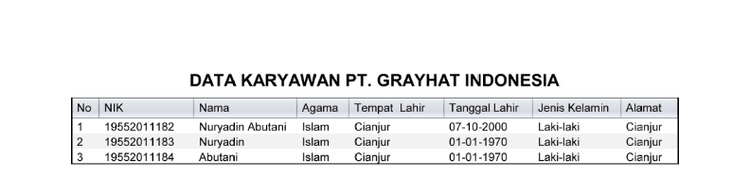
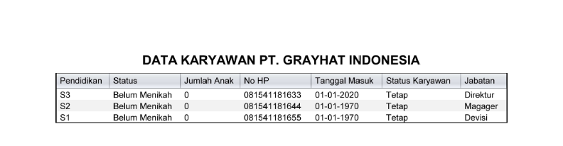
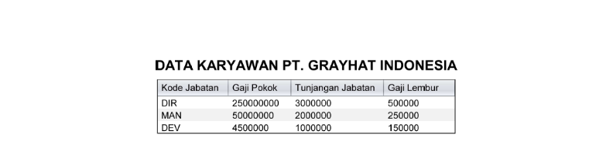
Laporan Data Karyawan

Slide 44
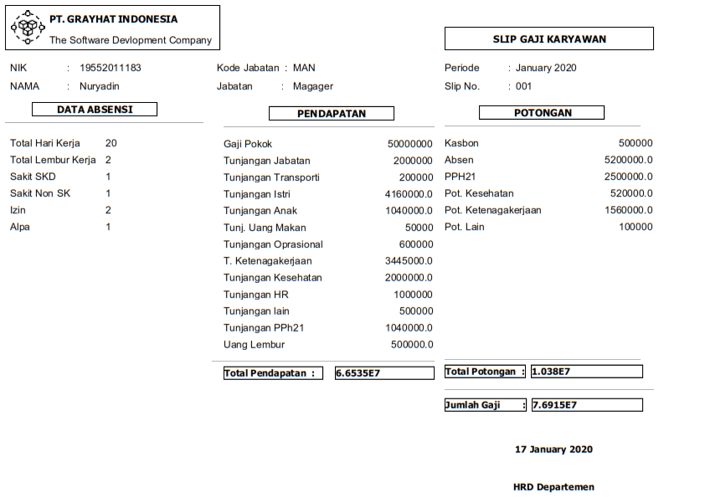
Laporan Slip Gaji Karyawan

Slide 45
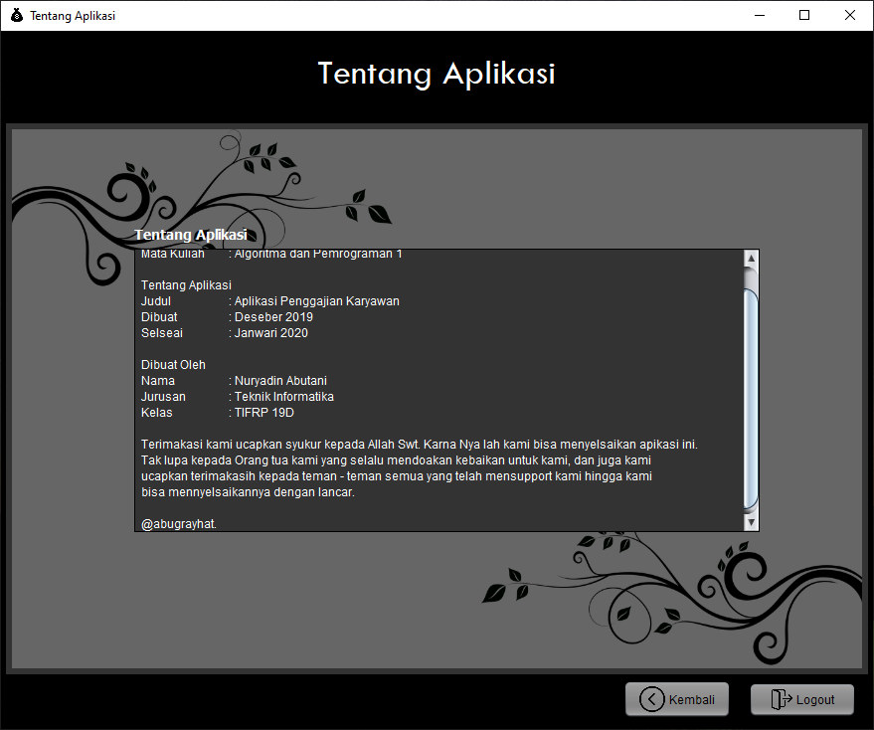
Halaman Menu Tentang

Slide 46
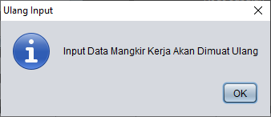
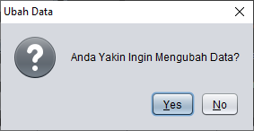
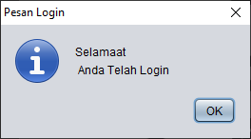
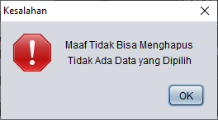
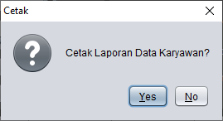
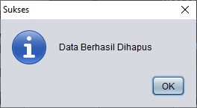
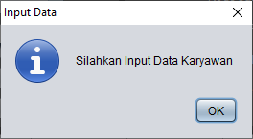
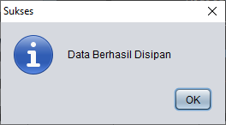
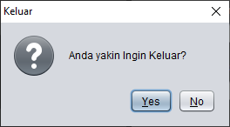
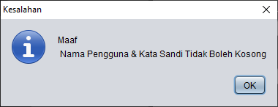
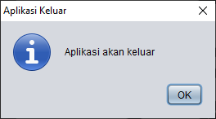
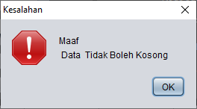
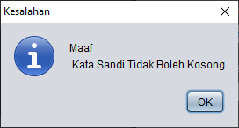
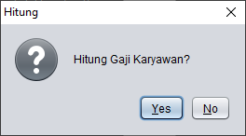

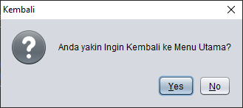
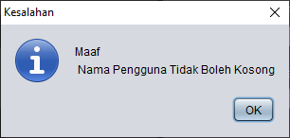
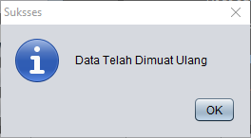
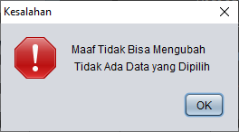

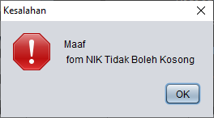
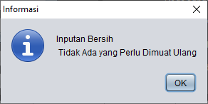


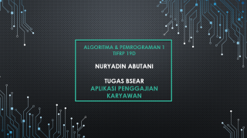
TerimaKasih

